Slide 1
明新科大2023年
上學期網路爬蟲(三)

Slide 2
課程大綱
HTML/CSS的標籤
Xpath
Selenium套件的使用

Slide 3
HTML/CSS的標籤

Slide 4
前端三大元件
HTML ： 網站內容
CSS ： 視覺、外觀、樣式
Javascript： 動態

Slide 5
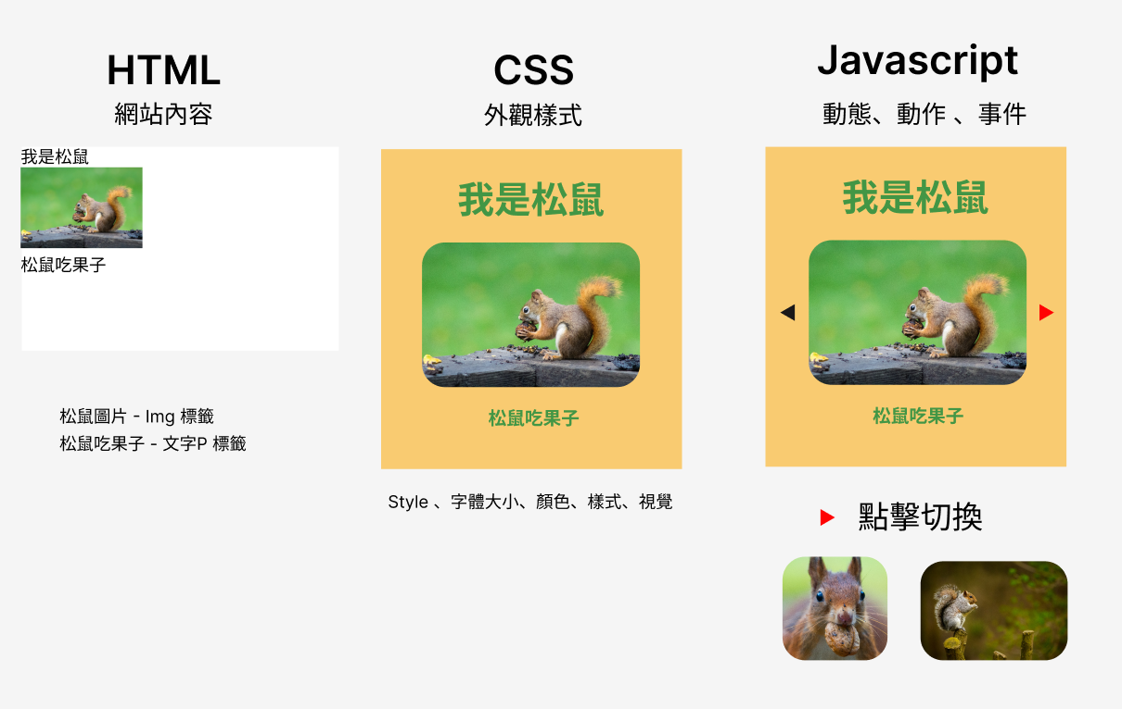

Slide 6
HTML基礎
HTML 是一種超文字標記語言，或是可以理解為標籤語言，它的核心組成就是用不同標籤去顯示對應內容
HTML是XML的子集合，因此所有標籤都和XML的使用方法類似
HTML預設定義了許多標籤方便撰寫網頁
由一對標籤包起來的範圍，稱之為網頁的一個元素(element)
有些標籤具有屬性，在標籤中設定。屬性可以有多個

Slide 7
HTML標籤
標籤以尖括號範圍標註，尖括號內部為標籤名稱，如<body>、<id>。
標籤通常成對出現，表示開頭(opening)與結尾(closing)
開頭標籤和結尾標籤名稱一致，結尾標籤就是在開頭標籤的左括號右方放入/符號
例如<p>代表開頭，</p>代表結尾
呈現的文字則放在開頭與結尾標籤中間，如<p>這是一段文字</p>
少數標籤沒有結尾，如<img>、<br>

Slide 8
標籤的屬性
屬性名稱加上等號，要添加的屬性則填入引號內
不同屬性空一格表示
屬性可以選擇性的添加
如果像是<img>這類標籤，你一定得有src屬性，才可以添加上圖片
使用codepen示範
<img src="dog.jpg" alt="dog" height="100" width="150">

Slide 9
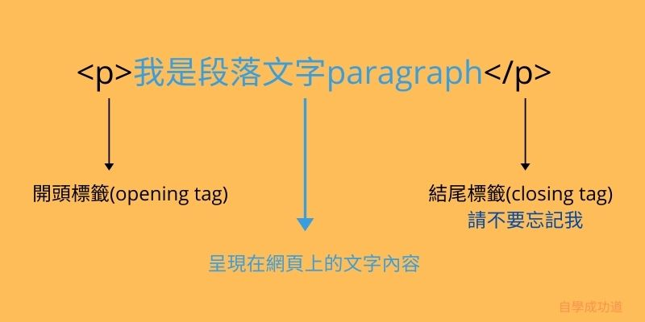

Slide 10
段落文字<p>
<p>標籤是呈現網頁段落文字的標籤，文字段落大多都使用這個標籤，所以你在的網頁原始碼中，會看到許多<p></p>的標籤，以讓瀏覽器呈現出各個段落文字在網頁上
<p>明新科技大學</p>

Slide 11
標題<h1>到<h6>
代表標題的標籤有六個，分別從<h1>、<h2>依序到<h6>
<h1>代表這個網頁中主要標題。就像是文章的題目，<h1>建議只用1)。
<h1>、<h2>到<h6>代表各個小標題，依照文章的層級，你可以依序列出各個小標，數字越大代表層級越低，h6就是最低的層級，h1是最大的標題，當然大標題字體就比較大，小標字體相對小

Slide 12
標題<h1>到<h6>
<h1>H1明新科技大學</h1>
<h2>H2明新科技大學</h2>
<h3>H3明新科技大學</h3>
<h4>H4明新科技大學</h4>
<h5>H5明新科技大學</h5>
<h6>H6明新科技大學</h6>

Slide 13
圖片<img>
不需要開頭與結尾標籤，單獨一個<img>標籤即可
稱之為為空元素(empty element)
<img>標籤的使用上，主要在使用標籤的屬性(attributes)，屬性包括圖片檔案來源src、圖片替代文字alt、高度height、寬度width。

Slide 14
圖片<img>
<h1>google圖片</h1>
<img src="https://www.google.com.tw/images/branding/googlelogo/1x/googlelogo_color_272x92dp.png" alt="aa" >
<p>google很好用</p>

Slide 15
超連結<a>
<a>標籤是錨anchor的縮寫，主要使用屬性href來展現功能，href是hypertext reference的縮寫
<a href="https://www.must.edu.tw" target="_blank">我是明新科大超連結</a>
<a>和</a>之間夾文字，也可以用<img>夾圖片

Slide 16
有序清單<ol>
列上有順序性的清單，使用<ol></ol>標籤
ol是ordered list有序清單的英文字母，各取單字的第一個字母形成的
實際的清單內容，則填在<li></li>標籤中
li是來自list清單這個英文單字
標籤中還可以再放入其他標籤，事很常見的用法，標籤可以一層一層的堆疊起來，展現出不同網頁內容

Slide 17
有序清單<ol>
<ol>
<li>first</li>
<li>second</li>
<li>third</li>
<li>fourth<li>
</ol>

Slide 18
無序清單<ul>
<ul>標籤常用於選單中，你平常瀏覽的網頁有許多下拉式的選項便是使用<ul>標籤製作出來的
<ul>
<li>first</li>
<li>second</li>
<li>third</li>
<li>fourth<li>
</ul>

Slide 19
換行<br>
<br>標籤的功用是空一行(a line break)

Slide 20
在<!-- -->中所填入的文字，瀏覽器將不會把這些文字顯示在網頁上
註釋<!-- -->
在<!-- -->中所填入的文字，瀏覽器將不會把這些文字顯示在網頁上
<!-- 這是一段註釋-->

Slide 21
區域範圍的標籤

Slide 22
在<!-- -->中所填入的文字，瀏覽器將不會把這些文字顯示在網頁上
區域範圍的標籤
HTML是網頁的骨架
架構出來後，再用CSS來對網頁進行美化
美化網站時，希望某個段落的一兩個字可以變為某個樣式
又或者某幾個段落文字要有其它的樣式
需要選出一個「區域範圍」
區塊選擇<div>：會換行的垂直內容
行內選擇<span>：不換行的水平內容

Slide 23
在<!-- -->中所填入的文字，瀏覽器將不會把這些文字顯示在網頁上
<div>標籤
希望為整段文字加上橘紅色背景，你可以在<p>標籤外部包覆<div>標籤，讓<div>所包覆的內容形成一個區塊
<div>就像是在他包起來的範圍畫了一個框框。接著在<div>開頭標籤內，填入樣式的屬性
主要的功能就是在形成一個個的區塊，方便網頁排版美化

Slide 24
在<!-- -->中所填入的文字，瀏覽器將不會把這些文字顯示在網頁上
<div>標籤
<div style="background-color:#F9D9CA;">
<p>下雨吧，別再缺水了，一起來祈雨吧!</p>
<p>下雨吧，別再缺水了，一起來祈雨吧!</p>
</div>

Slide 25
在<!-- -->中所填入的文字，瀏覽器將不會把這些文字顯示在網頁上
<div>標籤
通常我們不會把樣式直接寫在HTML中，會把樣式寫在CSS檔案中
載入HTML時會引入這個CSS檔案，在HTML中指定載入的CSS來源
載入後，CSS檔案中會有各種各樣的樣式，每個樣式有自己的名稱
這個名稱可以指定在<div>之中
一個<div>可以套用多個樣式

Slide 26
在<!-- -->中所填入的文字，瀏覽器將不會把這些文字顯示在網頁上
<span>標籤
只想在「別再缺水了」這幾個字加上橘紅底色(#F9D9CA是色碼)，使用<div>會發生什麼事呢
被<div>包覆的那幾個字換行了，因為它是一個區塊，會自己有換行顯示的功能，並且在div的區塊內顯示的指定的底色。
<p>下雨吧，<div style='background-color:#F9D9CA'>別再缺水了</div>，一起來祈雨吧!</p>

Slide 27
在<!-- -->中所填入的文字，瀏覽器將不會把這些文字顯示在網頁上
<span>標籤
在行內劃分出一個小區域，並且不換行
<span>是行內元素，不會換行，可以保持段落文字格式
<p>下雨吧，<span style="background-color:#F9D9CA;">別再缺水了</span>，一起來祈雨吧!</p>
<p>下雨吧，別再缺水了，一起來祈雨吧!</p>

Slide 28
語意標籤定義頁面

Slide 29
在<!-- -->中所填入的文字，瀏覽器將不會把這些文字顯示在網頁上
整個頁面的語意標籤
語意(Semantic)標籤是HTML 5新增的標籤，用於讓網頁結構更清楚，搜尋引擎可以更容易了解你的網頁。
語意標籤的用途與<div>、<span>類似，目的都在將內容劃分區域，只是<div>、<span>是沒有語意的。

Slide 30
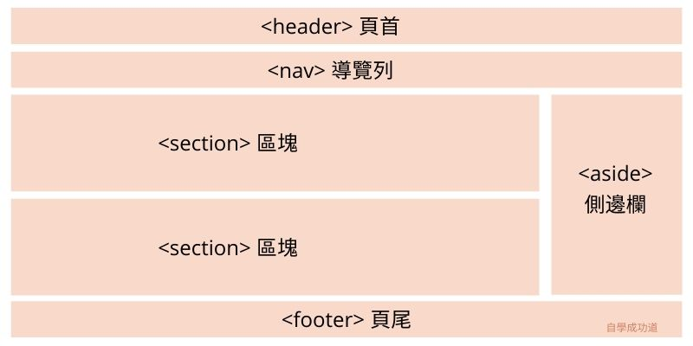

Slide 31
在<!-- -->中所填入的文字，瀏覽器將不會把這些文字顯示在網頁上
整個頁面的語意標籤
<header>頁首
<nav>導覽列
<main>主要內容
<section>區塊
<aside>側邊欄
<footer>頁尾

Slide 32
標籤的屬性

Slide 33
在<!-- -->中所填入的文字，瀏覽器將不會把這些文字顯示在網頁上
標籤的屬性
屬性(Attributes)是HTML標籤可以添加的額外資訊，讓標籤可以依照網頁開發者的需求，增加某些功能
大部分的爬蟲使用元素的屬性來定位
在前面介紹<img>、<a>標籤時有提到src、href、alt屬性
有些屬性只適用於特定標籤，如src就適用於<img>標籤，href適用<a>標籤。有屬性是任何一種標籤都可以附加的，例如style屬性，用來添加CSS

Slide 34
在<!-- -->中所填入的文字，瀏覽器將不會把這些文字顯示在網頁上
標籤的屬性
屬性必須於開頭標籤輸入，如果是只有單一標籤，就將屬性填入該標籤即可
HTML 最常見屬性 name、id 及 class
id 屬性是元素命名的，整個頁面中的元素名稱不能有重複
class 屬性則可將元素歸為某特定類別，通常也會有很多元素屬於同一種類別(意即 class 屬性值相同)
name屬性通常是爬蟲用來找元素的

Slide 35
在<!-- -->中所填入的文字，瀏覽器將不會把這些文字顯示在網頁上
HTML的id屬性
1.每個HTML元素都可以使用id屬性。
2. 作用是在頁面的所有元素中，將某個元素獨立辨識出來。
3值必須以字母或底線開頭(不能使用數字或任何字元）
4.同一個頁面上的兩個元素不能有相同的id屬性值（否則該值就不是唯一）
5.透過js，id屬性可以讓程式碼與該特定元素互動。
6.id屬性是全域屬性（global attribute），因為他可以用在任何元素上

Slide 36
在<!-- -->中所填入的文字，瀏覽器將不會把這些文字顯示在網頁上
HTML的class屬性
1.每個HTML元素都可以使用class屬性。
2.有時候你想做的並非獨立識別文件中的單一元素，而是將幾個元素從其他元素中獨立出來
3.在任何元素上的class屬性都可以共用相同的值

Slide 37
在<!-- -->中所填入的文字，瀏覽器將不會把這些文字顯示在網頁上
兩者的差別
選擇器在一個 HTML 文件中只能被使用一次，而 Class 選擇器在一個 HTML 文件中可以被使用多次
ID 選擇器可以被 Javascript 中的 GetElementByID 函數所運用，而 Class 選擇器無法被 Javascript 運用到
盡量用 Class，最靈活 (同一個 HTML 文件可以利用這類的選擇器多次

Slide 38
Xpath基礎

Slide 39
在<!-- -->中所填入的文字，瀏覽器將不會把這些文字顯示在網頁上
什麼是xpath
XPath (XML Path Language) 是一種用來尋找XML文件中某個節點(node)位置的查詢語言
用類似路徑的語法來尋找節點
XML是一個使用標籤的階層化文件，因此xpath的主要功能就是找出節點
在HTML中，通常XML的節點就是HTML的元素

Slide 40
在<!-- -->中所填入的文字，瀏覽器將不會把這些文字顯示在網頁上
XML的節點
XPath一共有七種節點：
Element
Attribute
Text
Namespace
processing-instruction
Comment
Document

Slide 41
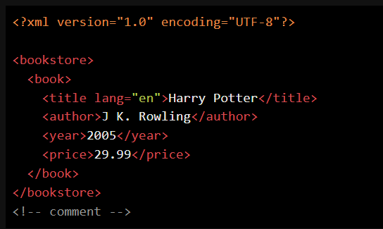
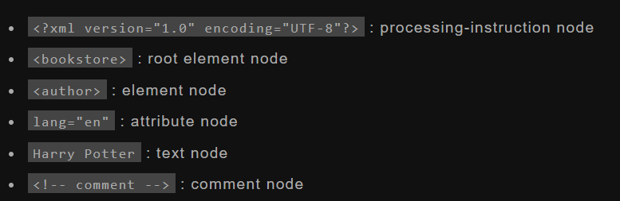

Slide 42
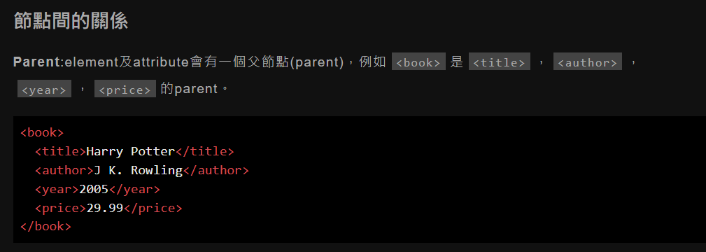

Slide 43
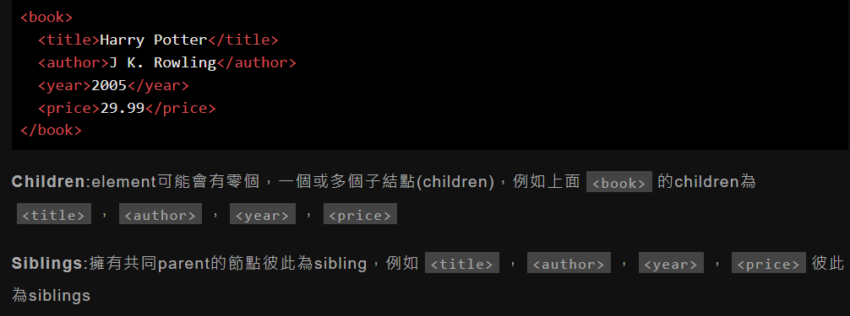

Slide 44
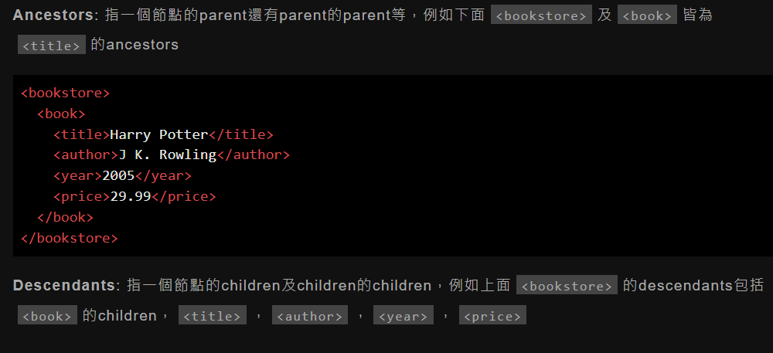

Slide 45
<?xml version="1.0" encoding="UTF-8"?>
<bookstore>
<book>
<title lang="en">Harry Potter</title>
<author>JK Rowling</author>
<price>29.99</price>
</book>
<book>
<title lang=“fr”>Learning XML</title>
<author>Mike</author>
<price>39.95</price>
</book>
</bookstore>
https://scrapinghub.github.io/xpath-playground/

Slide 46
表示式 | 說明 | 範例
nodename | 選擇根<nodename>節點 | bookstore(O) book(X)
/ | 從root node開始選取 | /bookstore(O) /book(X)
// | 選取目前所有的節點 | //bookstore(O) //book(O) //title(O)
@ | 選取attribute | //title[@lang] //title[@lang=‘en’]
[n] | 選取第n個節點(要放對位置) | //book[1]/title
連續使用 | 依路徑找尋節點 | bookstore/book //bookstore/book //bookstore//book //bookstore/book/title
組合使用 | 綜合上面的使用 | bookstore/book[1]/title

Slide 47
表示式 | 說明 | 範例
text() | 取得節點中的文字 | bookstore/book[1]/price/text() //title/text()
/ | 從root node開始選取 | /bookstore(O) /book(X)

Slide 48
表示式 | 說明
bookstore | 選擇所有的<bookstore>的節點
/bookstore | 選取root element (<bookstore>)
bookstore/book | 選取<bookstore>下所有children為book的節點
//book | 選取所有位置的<book>節點
bookstore//book | 選取bookstore下全部的book節點。
//@lang | 選取所有attribute為lang的element

Slide 49
/bookstore/book[1] | 選取<bookstore>的children中第一個<book>
/bookstore/book[last()] | 選取<bookstore>的children中最後一個<book>
/bookstore/book[last()-1] | 選取<bookstore>的children中倒數第二個<book>
/bookstore/book[position()<3] | 選取<bookstore>的children中前兩個<book>
//title[@lang] | 選取全部含有lang屬性的<title>
//title[@lang='en'] | 選取全部含有lang屬性且值為"en"的<title>
/bookstore/book[price>35.00] | 選取<bookstore>的children中的<book>，其下的<price>值大於35
/bookstore/book[price>35.00]/title | 選取<bookstore>的children中的<book>，其下的<price>值大於35的<title>

Slide 50
XPath可利用萬用字元(wildcards)來選擇不確定的節點
萬用字元 | 說明
* | 匹配任意element節點
@* | 匹配任意attribute節點
node() | 匹配任意節點

Slide 51
Path 表示式 | 說明
/bookstore/* | 選擇<bookstore>下的所有children element節點
//* | 選擇文件中的全部節點
//title[@*] | 選擇文件中全部的<title>，其至少含有一個屬性

Slide 52
XPath可以使用|來選擇多個path
Path 表示式 | 說明
//book/title | //book/price | 選擇所有<book>下的<title>及<price>
//title | //price | 選擇文件中的全部的<title>及<price>
/bookstore/book/title | //price | 選擇文件中<bookstore>中的<book>中的<title>，及全部的<price>

Slide 53
Xpath選擇值
Contains()： Contains() 是一種XPath 表達式方法。當任何屬性的值（例如登錄信息）動態更改時使用它。
可以使用 contains() 功能找到具有部分文本的元素。
使用 OR(|) & AND(and) 運算符：當使用兩個條件來確定其中一個條件是否為真時，可以在 XPath 表達式中應用這些運算符。至少滿足其中一個條件才能找到元素。

Slide 54
常用xpath範例
以https://ithelp.ithome.com.tw/為目標
抓取所有超連結：//a/@href
抓取所有指定的超連結：//a[contains(@class, 'qa-list__title')]/@href
抓取所有圖片：//img/@href
抓取所有主題文字： //div[@class='qa-list']//h3[@class='qa-list__title']/a/text()
抓取所有主題的link： //div[@class='qa-list']//h3[@class='qa-list__title']/a/@href
抓包含某字串的： //div[@class='qa-list']//h3[@class='qa-list__title']/a[contains(text(), "EXCEL")]

Slide 55
Selenium基礎

Slide 56
什麼是selenium
是一個套件，提供了API應用程式，來模擬各種操作瀏覽器的動作
任何你在瀏覽器的動作，都可以用程式完成，甚至是開新標籤，新分頁，無痕視窗，點擊，捲動，執行js等，全部都可以
可以說是一個「自動化測試工具」
本課程使用python示範，另外支援Java和C++等語言

Slide 57
Selenium需要瀏覽器嗎？
Selenium需要瀏覽器的driver，讓從網站下載回來的資料可以「假裝」在瀏覽器中執行
支援數十種瀏覽器，也支援headless模式，根本不會開啟瀏覽器視窗
可放在Linux的伺服器中使用，過程中完全不會開啟瀏覽器
也可以控制目前在視窗中開啟的瀏覽器
需要先下載瀏覽器，或是瀏覽器驅動器
不知是否還支援phantomjs

Slide 58
Browser | Supported OS | Maintained by | Download | Issue Tracker
Chromium/Chrome | Windows/macOS/Linux | Google | 需要下載 | Issues
Firefox | Windows/macOS/Linux | Mozilla | 需要下載 | Issues
Edge | Windows/macOS/Linux | Microsoft | 需要下載 | Issues
Internet Explorer | Windows | Selenium Project | 需要下載 | Issues
Safari | macOS High Sierra and newer | Apple | Built in | Issues

Slide 59
Selenium的使用步驟
載入套件後並定義一個driver物件
載入要互動的網頁
在網頁上尋找元件
和元件互動，如點擊、送出資料
關閉driver

Slide 60
載入套件及指定的網頁
進入一個鏈接。執行此操作的正常方法是呼叫get方法：driver.get("http://www.google.com")
WebDriver 將等到頁面完全載入（即事件onload 已觸發），然後再將控制權傳回如果頁面使用大量 AJAX，則 WebDriver 可能不知道它何時已載入
確保此類頁面已完全加載，則可以使用waits

Slide 61

尋找元素
element = driver.find_element(By.ID, "passwd-id")
element = driver.find_element(By.NAME, "passwd")
element = driver.find_element(By.XPATH, "//input[@id='passwd-id']")
element = driver.find_element(By.CSS_SELECTOR, "input#passwd-id")

Slide 62
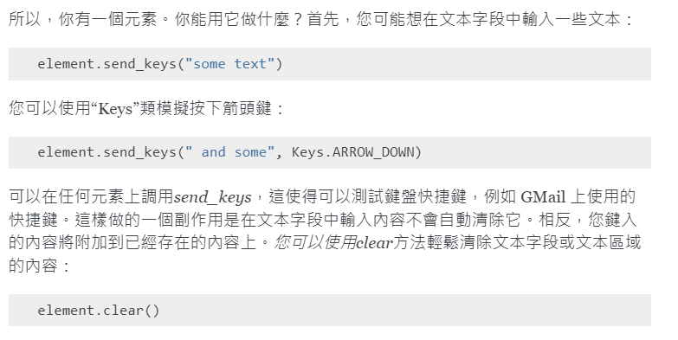
模擬輸入資料或按鍵

